Slide 1
第2章 图层与选区工具
· 图层
· 选取工具
· 移动工具
· 自由变换
PS

Slide 2

学习目标
掌握图层的基本操作，学会新建、删除、复制、显示及隐藏图层
掌握选区工具的使用，可以绘制矩形、椭圆及其他不规则的选区
1
2
掌握
掌握
掌握
掌握选区的布尔运算，可以对选区进行加、减及交叉运算
3

Slide 3
 目录
2.1
【案例1】：果蔬自行车
☞点击查看本案例相关知识点
2.2
【案例2】：超级电视
☞点击查看本案例相关知识点
2.3
【案例3】：猴哥形象
☞点击查看本案例相关知识点

Slide 4
 目录
2.4
【案例4】：时尚手机
☞点击查看本案例相关知识点
2.5
【案例5】：纸风车Logo
☞点击查看本案例相关知识点
2.6
【案例6】：微笑气泡
☞点击查看本案例相关知识点

Slide 5


 案例相关知识点
2.1 【案例1】知识点讲解
1
图层的概念和分类
2
图层的基本操作
3
移动工具

Slide 6
 案例相关知识点
2.2 【案例2】知识点讲解
1
矩形选框工具的基本操作
2
矩形选框工具选项栏
3
图层的对齐和分布
4
前景色和背景色
5
油漆桶工具
6
自由变换的基本操作
7
自由变换选项栏

Slide 7
 案例相关知识点
2.3 【案例3】知识点讲解
1
椭圆选框工具的基本操作
2
椭圆选框工具的选项栏
3
图层的复制
4
撤销操作

Slide 8
 案例相关知识点
2.4 【案例4】知识点讲解
1
智能对象
2
修改选区

Slide 9
 案例相关知识点
2.5 【案例5】知识点讲解
1
多边形套索工具
2
图层的合并
3
图层的重命名
4
旋转变换
5
水平翻转和垂直翻转

Slide 10
 案例相关知识点
2.6 【案例6】知识点讲解
1
布尔运算

Slide 11



图层和选区工具
在Photoshop CS6中“图层”和“选区”作为最基础的工具，经常被用于图形图像的制作中。使用“图层”和“选区” 可以制作一些绚丽的图像。
但是什么是“图层”？该如何使用“图层”和“选区”呢？
本章将通过案例的形式对“图层”和“选区工具”进行详细讲解。

Slide 12
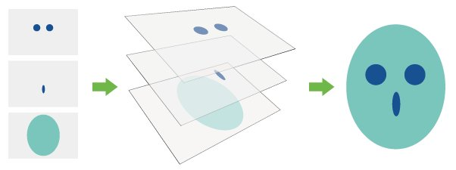
2.1 【案例1】果蔬自行车
在神奇的“图层”面板里，可以进行缩放图像、删增图形、更改颜色、改变透明度等常用操作。
本案例将带领大家绘制 “果蔬自行车”。

Slide 13

2.1 【案例1】果蔬自行车

Slide 14


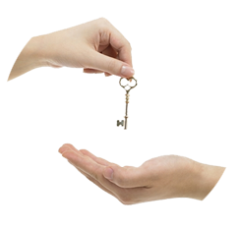

2.1 【案例1】知识点讲解
1、图层的概念和分类
知识点概述
“图层”是由英文单词“layer”翻译而来，“layer”的原意即为“层”。使用Photoshop制作图像时，通常将图像的不同部分分层存放，并由所有的图层组合成复合图像。
理解
掌握
运用

Slide 15
2.1 【案例1】知识点讲解
1、图层的概念和分类
1
背景图层：当用户创建一个新的不透明图像文档时，会自
动创建背景图层。
2
普通图层：用户通过复制、新建等操作都可以得到普通图层。
3
文字图层：通过使用文字工具可以创建文字图层。
4
形状图层：通过形状工具和钢笔工具可以创建形状图层。

Slide 16
2.1 【案例1】知识点讲解
2、图层的基本操作
1、创建普通图层
用户在创建和编辑图像时，新建的图层都是普通图层。
方法一：
选择：图层面板底部的“创建新图层”按钮 ，即可创建一个普通图层。
方法二：
按【Ctrl+Shift+Alt+N】组合键可在当前图层对象的上方添加一个图层。

Slide 17
2.1 【案例1】知识点讲解
2、图层的基本操作
2、删除图层
为了尽可能减小图像文件，对于一些不再需要的图层可以将其删除
删除空图层：
执行 “文件→脚本→删除所有空图层”命令。
删除某个图层：
选择需要删除的图层，拖动到图层面板底部的“删除图层”按钮上。
快捷键删除图层：
按【Delete】键可删除被选择的图层。

Slide 18
2.1 【案例1】知识点讲解
2、图层的基本操作
3、选择图层
在制作图像时，如果想要对图层进行编辑，就必须选择该图层 。
选择一个图层：在图层面板中单击需要选择的图层。
选择多个连续图层：单击第一个图层，然后按住【Shift】键单击最后一个图层。
选择多个不连续图层：按住【Ctrl】键，依次单击需要选择的图层。
取消选择一个图层：按【Ctrl】键，单击已经选择的图层。
取消所有选择图层：在图层面板最下方的空白处单击，即可取消所有选择的图层。

Slide 19
2.1 【案例1】知识点讲解
2、图层的基本操作
4、图层显示、隐藏
制作图像时，为了便于图像的编辑，经常需要隐藏/显示一些图层
单击图层前面的“指示图层可见性”图标 ，即可显示或隐藏相应图层。
选中要显示或隐藏的图层，将鼠标移动到“指示图层可见性”图标 上，单击鼠标右键，在弹出的对话框中，可选择“隐藏本图层”或“显示/隐藏所有其它图层”。

Slide 20


2.2【案例2】知识点讲解
2、图层的基本操作
4、图层的排列
在“图层”面板中，图层是按照创建的先后顺序堆叠排列的。将一个图层拖动到另外一个图层的上面（或下面），即可调整图层的堆叠顺序。
调整顺序前
调整顺序后

Slide 21
2.2【案例2】知识点讲解
2、图层的基本操作
选择一个图层，执行“图层→排列”下拉菜单中的命令，也可以调整图层的堆叠顺序。
1、置为顶层：【Shift+Ctrl+]】
基本操作
2、前移一层：【Ctrl+]】
3、后移一层：【Ctrl+[】
4、置为底层：【Shift+Ctrl+[】

Slide 22


2.1 【案例1】知识点讲解
3、移动工具的基本操作
知识点概述
“移动工具”主要用于实现图层对像的选择、移动等基本操作，是图像编辑过程中用于调整图像位置的重要工具。
例如：
移动图层对象前
移动图层对象后

Slide 23
2.1 【案例1】知识点讲解
3、移动工具的基本操作
1、按住【Shift】键不放，可使图层沿水平、竖直或
45°的方向移动。
基本操作
2、按住【Alt】键的同时，移动图层，可对图层进行
移动复制。
3、在“移动工具” 状态下，按住【Ctrl】键不放，在
画布中点击某个元素，可快速选中该元素所在的图层。
4、选择“移动工具”后，可通过其选项栏中的“对齐”
及“分布”选项，快速对多个选中的图层执行“对齐”
或“分布”操作。

Slide 24
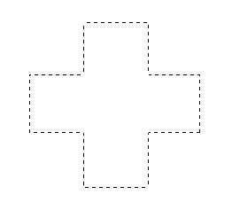
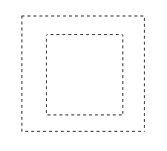
2.2 【案例2】超级电视
“矩形选框工具”作为最基础的选区工具，常用来绘制一些形状规则的选区。
本案例将带领大家绘制 “超级电视”。

Slide 25
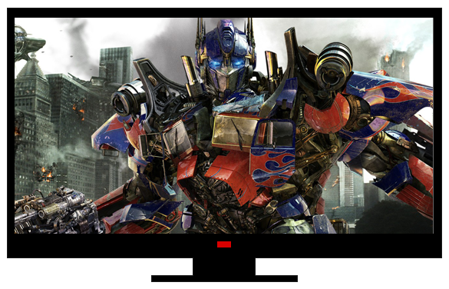
2.2 【案例2】超级电视

Slide 26

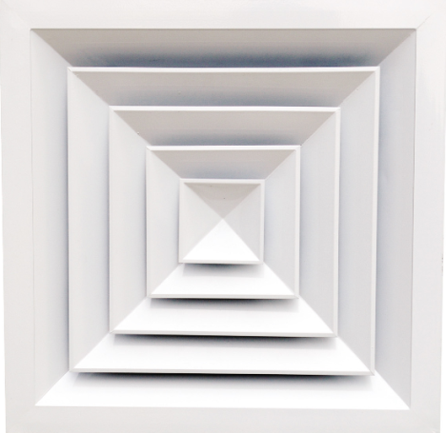

2.2 【案例2】知识点讲解
1、矩形选框工具的基本操作
知识点概述
“矩形选框工具”作为区域选择工具中最基本、最常用的工具，经常用来绘制一些形状规则的矩形选区。
思考：
生活中的方形实物
空调出气口
相框

Slide 27
2.2 【案例2】知识点讲解
1、矩形选框工具的基本操作
1、按住【Shift】键不放，可创建正方形选区。
基本操作
2、按住【Alt】键不放，可创建以起点为中心的矩形选区。
3、按住【Shift+Alt】组合键不放，可创建以起点为中心的正方形选区。
4、取消选区：执行“选择→取消选择” 命令（快捷键【Ctrl+D】）。

Slide 28
2.2 【案例2】知识点讲解
2、矩形选框工具选项栏
矩形选框工具选项栏
可以将“矩形选框工具”的样式设置为“正常”、“固定比例”和“固定大小”三种。
选区样式 | 说明
正常 | 可以通过拖动鼠标，创建任意大小的选区。
固定比例 | 可以通过设置宽高比，创建固定比例的选区。
固定大小 | 可以通过设置宽度和高度，创建固定大小的选区。

Slide 29
2.2 【案例2】知识点讲解
2、图层的对齐和分布
知识点讲解
对齐图层
执行菜单栏中“图层→对齐”命令，在弹出的子菜单中选择相应的对齐命令。
图层对齐命令 | 说明
顶边 | 所选图层对象将以位于最上方的对象为基准，顶部对齐。
垂直居中 | 所选图层对象将以位置居中的对象为基准，垂直居中对齐。
底边 | 所选图层对象将以位于最下方的对象为基准，底部对齐。
左边 | 所选图层对象将以位于最左侧的对象为基准，左对齐。
水平居中 | 所选图层对象将以位于中间的对象为基准，水平居中对齐。
右边 | 所选图层对象将以位于最右侧的对象为基准，右对齐。

Slide 30
2.2 【案例2】知识点讲解
2、图层的对齐和分布
知识点讲解
分布图层
执行菜单栏中“图层→分布”命令，在弹出的子菜单中选择相应的分布命令。
图层分布命令 | 说明
顶边 | 以每个被选择图层对象的最上方为基准点，等距离垂直分布。
垂直居中 | 以每个被选择图层对象的中心点为基准点，等距离垂直分布。
底边 | 以每个被选择图层对象的最下方为基准点，等距离垂直分布。
左边 | 以每个被选择图层对象的最左侧为基准点，等距离水平分布。
水平居中 | 以每个被选择图层对象的中心点为基准点，等距离水平分布。
右边 | 以每个被选择图层对象的最右侧为基准点，等距离水平分布。

Slide 31


2.2 【案例2】知识点讲解
4、前景色和背景色
知识点概述
通过指定前景色和背景色的颜色，可以进行填充、描边以及修饰图像等相关操作。在默认情况下，前景色为黑色，背景色为白色。
填充前景色：使用快捷键【Alt+Delete】可直接填充前景色。
填充背景色：使用快捷键【Ctrl+Delete】可直接填充背景色。

Slide 32
2.2 【案例2】知识点讲解
4、前景色和背景色
1
设置前景色：单击前景色图标，通过弹出的“拾色器（前景色）”对话框，可进行前景色设置。
2
设置背景色：单击背景色图标，通过弹出的“拾色器（背景色）”对话框，可进行背景色设置。
3
切换前景色和背景色：单击切换前景色和背景色按钮（或使用快捷键【X】）。
4
恢复默认前景色和背景色：单击恢复默认前景色和背景色按钮（或使用快捷键【D】）。

Slide 33

2.2 【案例2】知识点讲解
5、油漆桶工具的基本操作
知识点概述
使用“油漆桶工具” 可以快速、便捷的为图像填充指定的前景色或图案。
前景色
图案

Slide 34
2.2 【案例2】知识点讲解
5、油漆桶工具选项栏
选项栏 | 说明
1、前景 | 填充前景色。
2、图案 | 填充可定义的图案。
3、不透明度 | 用于设定填充的不透明度。

Slide 35
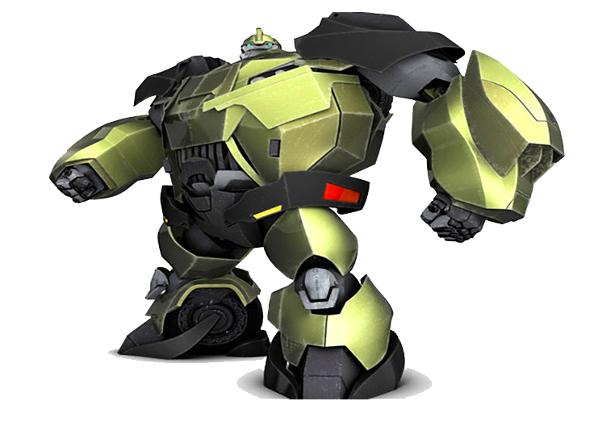
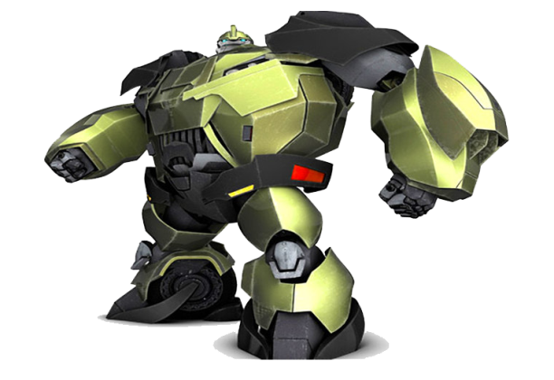

2.2 【案例2】知识点讲解
6、自由变换的基本操作
知识点概述
制作图像时，常常需要调整某些图层对象的大小，这时就需要使用“自由变换”命令。选中需要变换的图层对象，执行“编辑→自由变换”命令（或使用快捷键【Ctrl+T】），图层对象的四周会出现带有角点的框（一般称之为“定界框”）。
缩放后
原始大小

Slide 36
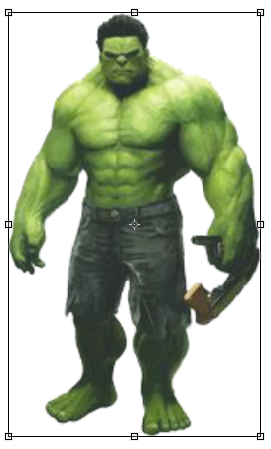
2.2 【案例2】知识点讲解
6、自由变换的基本操作
定界框角点
定界框边点
定界框

Slide 37
2.2 【案例2】知识点讲解
6、自由变换的基本操作
1
自由缩放：可随意缩放图层对象的大小。
2
等比缩放：按长宽比例缩放图层对象。
3
中心等比缩放：按住【Shift+Alt】键。
4
旋转：可旋转图层对象。
按住【Shift】键不放，可按15°增量旋转。

Slide 38
2.2 【案例2】知识点讲解
7、自由变换选项栏
：设置水平缩放，可按输入的百分比，水平缩放图层对象。
：保持长宽比，点击此按钮，可按当前元素的比例进行缩放。
：设置垂直缩放，可按输入的百分比，垂直缩放图层对象。
：输入需要旋转的角度值，图层对象将按照该角度值进行旋转。

Slide 39
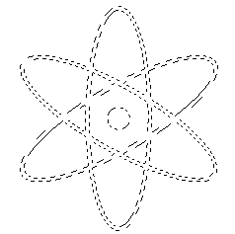
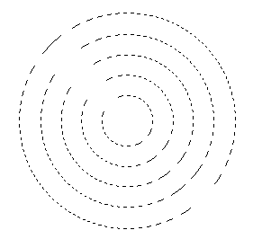
2.3 【案例3】猴哥形象
通过上一节的学习，相信已经对“矩形选框工具”以及“自由变换”有了一定的认识，接下来将继续介绍Photoshop中基础的选框工具——椭圆选框工具。
本案例将带领大家绘制 “猴哥形象”。

Slide 40

2.3 【案例3】猴哥形象
本案例将带领大家绘制 “猴哥形象”。

Slide 41
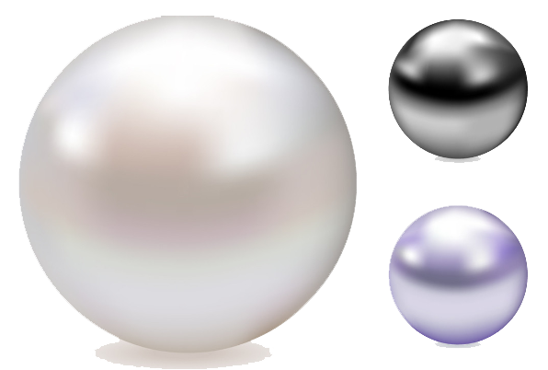

2.3【案例3】知识点讲解
1、椭圆选框工具的基本操作
知识点概述
与矩形选框工具类似，椭圆选框工具也是最常用的选框工具之一。
思考：
生活中的圆形实物
珍珠
钟表

Slide 42
2.3【案例3】知识点讲解
1、椭圆选框工具的基本操作
1、按住【Shift】键不放，可创建正圆选区。
基本操作
2、按住【Alt】键不放，可创建以起点为中心的椭圆选区。
3、按住【Shift+Alt】键不放，可创建以起点为中心的正圆选区。
4、按下【Shift+M】键可以在“矩形选框工具”和“椭圆选框工具”
之间快速切换。

Slide 43


2.3【案例3】知识点讲解
2、椭圆选框工具选项栏
消除锯齿：消除创建圆形、多边形等不规则选区时产生的锯齿。
未勾选“消除锯齿”
勾选“消除锯齿”

Slide 44
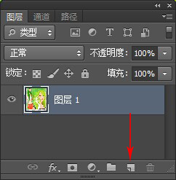
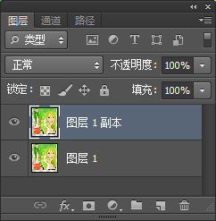
2.3【案例3】知识点讲解
3、图层的复制
知识点概述
在Photoshop CS6 中可以对图层进行复制来得到相同的元素。

Slide 45
2.3【案例3】知识点讲解
3、图层的复制
1
在“图层”面板中，将需要复制的图层拖动到“创建新图层”按钮上，即可复制该图层。
2
对当前图层应用快捷键【Ctrl+J】，可复制当前图层。
3
在“移动工具”状态下，按住【Alt】键不放，选中需要复制的图层，并拖动即可复制当前图层。
4
选择一个图层，点击鼠标右键，执行“图层→复制图层”命令，打开“复制图层对话框”，单击“确定”按钮即可复制该图层。

Slide 46
2.3【案例3】知识点讲解
4、撤销操作
知识点概述
在绘制和编辑图像的过程中，经常会出现失误或对创作的效果不满意。当希望恢复到前一步或原来的图像效果时，可以使用一系列的撤销操作命令。
1、撤销上一步操作：执行“编辑→还原”命令（或使用快捷键【Ctrl+Z】）
基本操作
2、撤销多步操作：执行“编辑→后退一步”命令（快捷键【Alt+Ctrl+Z】）
3、撤销到操作过程中的任意步骤：执行“窗口→历史记录”命令，选择“
历史记录”下的任何一步操作，图像即恢复到该操作时的状态。

Slide 47

2.4【案例4】时尚手机
随着电子技术的发展，手机已成为一款大众化的通信设备。

Slide 48

2.4【案例4】时尚手机
本案例将带领大家绘制一款“时尚手机”。通过本案例的学习，
读者能够掌握栅格化图层、选区的修改相关知识。

Slide 49
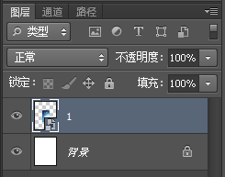
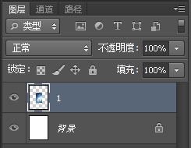
2.4【案例4】知识点讲解
1、智能对象
知识点概述
智能对象是一个嵌入到当前文档中的文件，它可以包含图像，也可以包含在Illustrator中创建的矢量图形。智能对象与普通图层的区别在与，它能够保留对象的源内容和所有的原始特征，在Photoshop中对其进行放大、缩小及旋转时，图像不会失真。
智能对象图层
普通图层

Slide 50


2.4【案例4】知识点讲解
2、修改选区
知识点概述
选区创建完成后，往往需要对选区进行调整，才能使选区符合要求。
1
创建选区边界
执行“选择→修改→边界”命令，可以将选区的边界向内部和外部扩展。在“边界选区”对话框中，“宽度”用于设置选区扩展的像素值，例如，将“宽度”设置为30像素时，原选区会分别向外和向内扩展15像素。
普通选区
创建选区边界

Slide 51

2.4【案例4】知识点讲解
2、修改选区
2
平滑选区
“平滑”命令用于使选区边缘变得更加柔和。执行“选择→修改→平滑”命令，将弹出“平滑选区”对话框，在对话框中输入“取样半径”值后即可对选区进行平滑修改。

Slide 52


2.4【案例4】知识点讲解
2、修改选区
3
扩展选区
扩展前
“扩展”命令用于向四周扩展选区。创建选区后，执行“选择→修改→扩展”命令，在“扩展选区”对话框中设置“扩展量”即可扩展选区。
扩展后

Slide 53

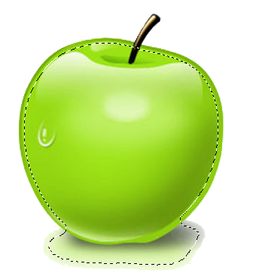
2.4【案例4】知识点讲解
2、修改选区
收缩前
4
收缩选区
“收缩”命令用于向四周收缩选区，它的操作方法与扩展选区相似。创建选区后，执行“选择→修改→收缩”命令，在“收缩选区”对话框中设置“收缩量”即可缩小选区。
收缩后

Slide 54


2.4【案例4】知识点讲解
2、修改选区
5
羽化选区
羽化前
“羽化” 是通过建立选区和选区周围像素之间的转换边界来模糊边缘的。创建选区后，执行“选择→修改→羽化”命令，在“羽化”对话框中设置“羽化半径” ，即完成选区的羽化。这时对选区进行填充，可得到边缘模糊的图像。
羽化后

Slide 55



2.5【案例5】纸风车Logo
“图标”的设计与制作是平面设计与UI设计领域经常涉及的内容之一。

Slide 56

2.5【案例5】纸风车Logo
本案例将带领大家绘制一款“纸风车Logo”。

Slide 57

2.5【案例5】知识点讲解
1、多边形套索工具
知识点概述
多边形套索通常用来绘制不规则形状的选区。
例如：

Slide 58

2.5【案例5】知识点讲解
2、图层的合并
知识点概述
图层的合并使图像所占内存变小，在处理复杂图像时，通过图层合并会使工作更有条理和清晰。

Slide 59
2.5【案例5】知识点讲解
2、图层的合并
1、向下合并图层：执行“图层→向下合并”命令，即可将当前图层及
其下方的图层合并到一个图层，快捷键【Ctrl+E】。
基本操作
2、合并可见图层：选中某一个图层后，执行“图层→合并可见图层”
命令（快捷键【Shift+Ctrl+E】），即可将所有可见图层合并到选
中的图层中。
3、盖印图层：可以将多个图层内容合并为一个目标图层，同时其他图
层保持完好。按下【Shift+Ctrl+Alt+E】键可以盖印所有可见的图层。

Slide 60
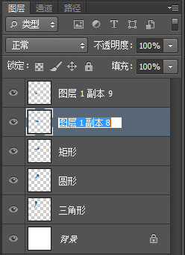
2.5【案例5】知识点讲解
3、图层的重命名
知识点概述
对图层进行重命名，可以更加直观地操作和管理各个图层，大大提高工作效率。
执行“图层→重命名图层”命令，重命名后单击回车键完成操作。
将光标置于“图层”控制面板的图层名字上，双击鼠标左键，亦可对图层进行重命名操作。

Slide 61
2.5【案例5】知识点讲解
4、旋转变换
知识点概述
“旋转变换”是以定界框的中心点为圆心进行旋转的，也可以根据旋转需求移动中心点。
执行“编辑→变换→旋转”命令（或按下【Ctrl+T】键）调出定界框，这时，将光标移动至定界框角点处，待光标变成 形状时，按住鼠标左键不放，拖动光标即可旋转图像。

Slide 62
2.5【案例5】知识点讲解
5、水平翻转和垂直翻转
知识点概述
“自由变换翻转”通常用来制作镜像或倒影效果，包括“水平翻转”和“垂直翻转”。
水平翻转
垂直翻转
“水平翻转”是使图像以竖向（Y轴）坐标轴为参照翻转得到对称图像。
“垂直翻转”是使图像以横向（X轴）坐标轴为参照翻转得到对称图像。
自由变换

Slide 63

 多学一招
多学一招：通过“自由变换”的复制绘制星光

Slide 64

2.6【案例6】微笑气泡
在数学中，可以通过加减乘除来进行数字的运算。同样，选区中也存在类似的运算，称之为“布尔运算”。

Slide 65

2.6【案例6】微笑气泡
本案例将带领大家绘制 “微笑气泡”。

Slide 66
2.6【案例6】知识点讲解
1、布尔运算
知识点概述
通过选区的“布尔运算”，能使选区进行相加、相减、相交组合，从而产生复杂形状的选区。
1、添加到选区：选择“添加到选区”按钮后，在原有选区的基础上增
加新的选区，快捷键是【Shift】键。
基本操作
2、从选区减去：选择“从选区减去”按钮后，在原有选区的基础上减
去新选区的部分，快捷键是【Alt】键。
3、与选区叠加：选择“与选区交叉”按钮后，新选区与原有选区的交
叉区域为最终的选区，快捷键是【Shift+Alt】键。

